Slide 1
De orde van het heil
Wedergeboorte

Slide 2

Opening
Zingen
Psalm 103:2
Bidden
Bijbellezen
Johannes 3:1-21

Slide 3

Bijbelstudie
Hoe dacht Nicodemus over zichzelf?
Hoe dacht Jezus daarover?
Wat had Nicodemus nodig?

Slide 4
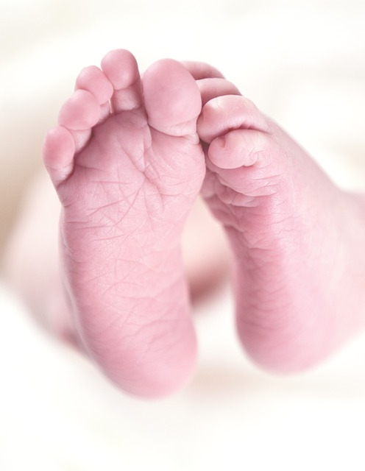
Binnenkomer
Notes:
Laat een catechisant de binnenkomer op pagina 29 voorlezen.

Slide 5
Doelen
Ik weet dat de wedergeboorte het werk van de Heilige Geest is, dat Hij in ons werkt zonder bijdrage van onze kant.
Ik besef dat ik de wedergeboorte nodig heb om behouden te worden.
Ik kan bidden of de Heilige Geest de wedergeboorte ook in mijn hart werkt.

Slide 6
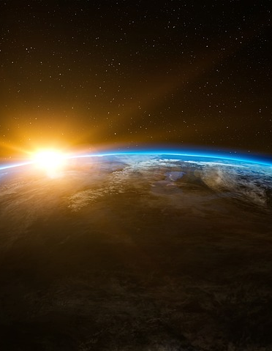
Begrip: Van boven geboren
Wat betekent wedergeboorte?
Wat is de vrucht van wedergeboorte?
Begrip: Van boven geboren
Notes:
Van boven geboren = God maakt een dode zondaar levend.
Geloof en bekering.

Slide 7
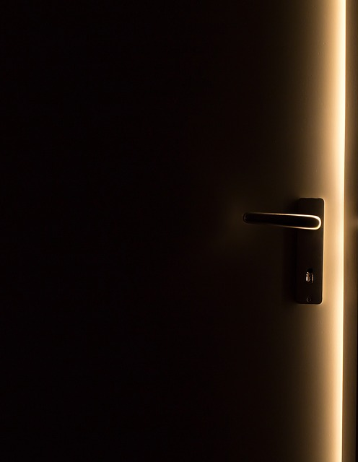
Begrip: Wat gebeurt er?
Begrip: Wat gebeurt er?
Welke beelden gebruikt de Dordtse Leerregels om uit te leggen wat er gebeurt bij de wedergeboorte?
Notes:
Hij dringt in tot het diepste van een mens met Zijn krachtige werking. Hij opent het hart, dat gesloten is. Hij vermurwt wat hard is. Hij besnijdt wat onbesneden is. Hij maakt dat die wil, die dood was, levend wordt; die slecht was, goed wordt; die niet wilde, nu daadwerkelijk wil; die ongehoorzaam was, gehoorzaam wordt; Hij beweegt en versterkt die wil zó, dat de mens als een goede boom vruchten van goede werken kan voortbrengen

Slide 8
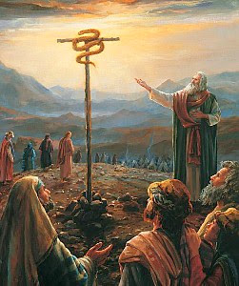
Begrip: Hoe weet je of je wederom geboren bent?
Begrip: Hoe weet je of je wederom geboren bent?
Waaraan kan je wedergeboorte herkennen?
Notes:
Geloof in de Heere Jezus Christus.

Slide 9
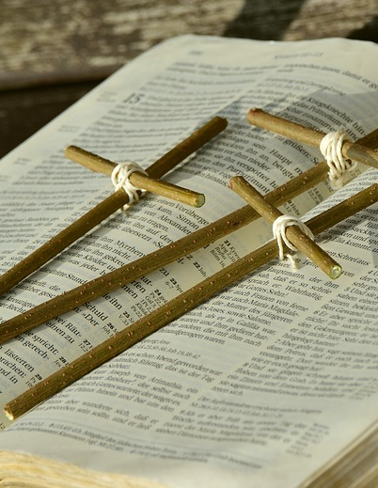
Begrip: Hoe word je wederom geboren?
Hoe word je wederom geboren?
Begrip: Hoe word je wederom geboren?
Notes:
1. Het werk van de Heilige Geest 2. Door het Woord van God.

Slide 10
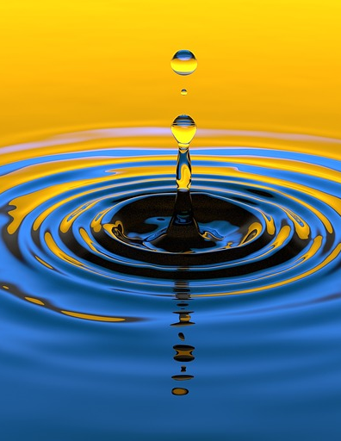
Begrip: Verbondsbelofte
Verlossing
Waarom mogen we de Heere vrijmoedig vragen om de werking van de Heilige Geest?
Begrip: Verbondsbelofte
Ellende
Dankbaarheid
Notes:
Omdat we in Zijn Naam gedoopt zijn en Hij heeft belooft te zullen werken.

Slide 11
Verwerkingsvragen
Bespreek de verwerkingsvragen op bladzijde 32.

Slide 12
Samenvatting
De wedergeboorte is dat je van een dode zondaar een levend kind van God wordt.
De wedergeboorte wordt door de Heilige Geest zonder ons in ons gewerkt.
De wedergeboorte wordt gewerkt door de Heilige Geest en Gods Woord.

Slide 13

Huiswerk volgende keer

Slide 14
Alternatieve verwerkingsopdracht (1)
Vragen
Schrijf alle vragen op de die je hebt over wedergeboorte.
Bespreek met je buurman/buurvrouw of hij/zij het antwoord weet.
Bespreek het in de grote groep.
Notes:
Vragen bespreken
Zie uitwerking in dia.

Slide 15
Alternatieve verwerkingsopdracht (2)
Quote handletteren
Bedenk een quote over de wedergeboorte.
Notes:
2. Gedicht
Maak een gedicht over de roeping van God tot mensen.

Slide 16

Stelling
De Heilige Geest werkt bij iedereen die onder Gods Woord komt.
Stelling

Slide 17

Bespreekopdracht
Bespreek in groepjes van vier waarom je voor de wedergeboorte niets zelf kunt doen.
Schrijf het op pagina 34.
Bespreekopdracht

Slide 18
Woordweb

Slide 19
Verhaal

